Slide 1


Ateliê de apresentação dos resultados do estudo de impacto das mudanças climáticas sobre a pesca e o turismo em São Tomé e Príncipe November/December 2025

Slide 2
Technical workshop for GCF project: Climate change and climate change impacts on São Tomé and Príncipe with a focus on fishery and tourism sectors in a Blue Economy context Sao Tome and Principe, November/December 2025
Agenda do workshop
By: Riccardo Soldan, Samuel Greenrod and Lionel Kinadjian
Link to all materials: https://github.com/Risk-Team/trainings/tree/main/STP

Slide 3
Agenda do workshop
Estrutura
Fortalecimento de capacidades sobre temas-chave relacionados às mudanças climáticas e adaptação às mudanças climáticas
Fortalecimento de capacidades em elaboração de projetos para o Fundo Verde para o Clima
Compartilhamento dos principais resultados e conclusões do estudo realizado sobre os impactos das mudanças climáticas
Cocriação / co-desenho das atividades do projeto
Resultados
Boa compreensão das mudanças climáticas e de seus impactos no contexto da Economia Azul em STP
Boa compreensão do objetivo de desenvolver um projeto para o GCF
Co-desenho das atividades do projeto para um desenvolvimento de projeto mais participativo e de melhor qualidade

Slide 4
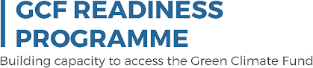
Por que estamos aqui
Capacitação sobre mudança climática e adaptação à mudança climática
Disseminação dos resultados da avaliação de risco climático
Co-desenho de opções de adaptação para o desenvolvimento de um Projeto do GCF
Identificação das necessidades de treinamento

Slide 5
Speakers
Riccardo Soldan possui um doutorado (Ph.D.) em Biossistemas Interdisciplinares pela Universidade de Oxford, onde se especializou em modelagem de ecossistemas, e é mestre em Ciência de Culturas. Ele tem vários anos de experiência em modelagem de ecossistemas, análise de riscos climáticos e apoio à tomada de decisão baseada em dados para a agricultura e os recursos naturais. Na FAO, Riccardo liderou o desenvolvimento do quadro CAVA – Climate and Agriculture Risk Visualization and Assessment – e de ferramentas agroinformáticas associadas, para democratizar o acesso a informações sobre clima e impactos, apoiar a implementação dos Padrões Ambientais e Sociais (ESS) e fortalecer a análise de riscos climáticos em portfólios de projetos nos países.
Samuel Greenrod possui um doutorado (Ph.D.) em Biossistemas Interdisciplinares pela Universidade de Oxford, no Reino Unido, onde se especializou em modelagem de estresse térmico em ecossistemas, e um mestrado em Biologia de Patógenos de Culturas. Ele tem experiência em análises de risco climático e modelagem de impactos climáticos nos setores de agricultura, florestas e pesca. Na FAO, Samuel é o autor principal de um relatório de prontidão do GCF que avalia os impactos das mudanças climáticas nos setores de turismo e pescas em São Tomé e Príncipe.

Slide 6
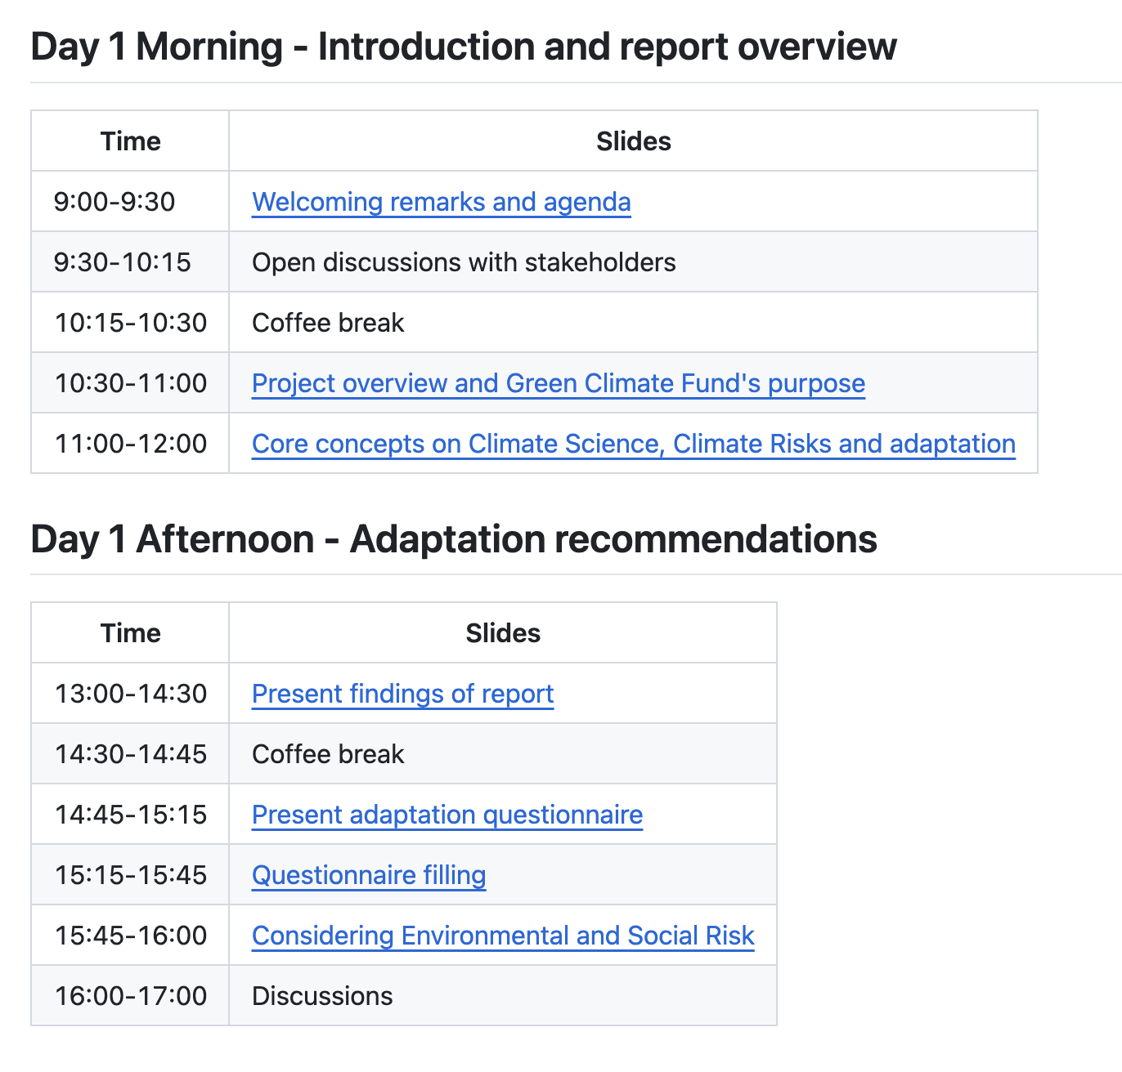
Agenda
Link to all slides:
https://github.com/Risk-Team/trainings/tree/main/STP

Slide 7
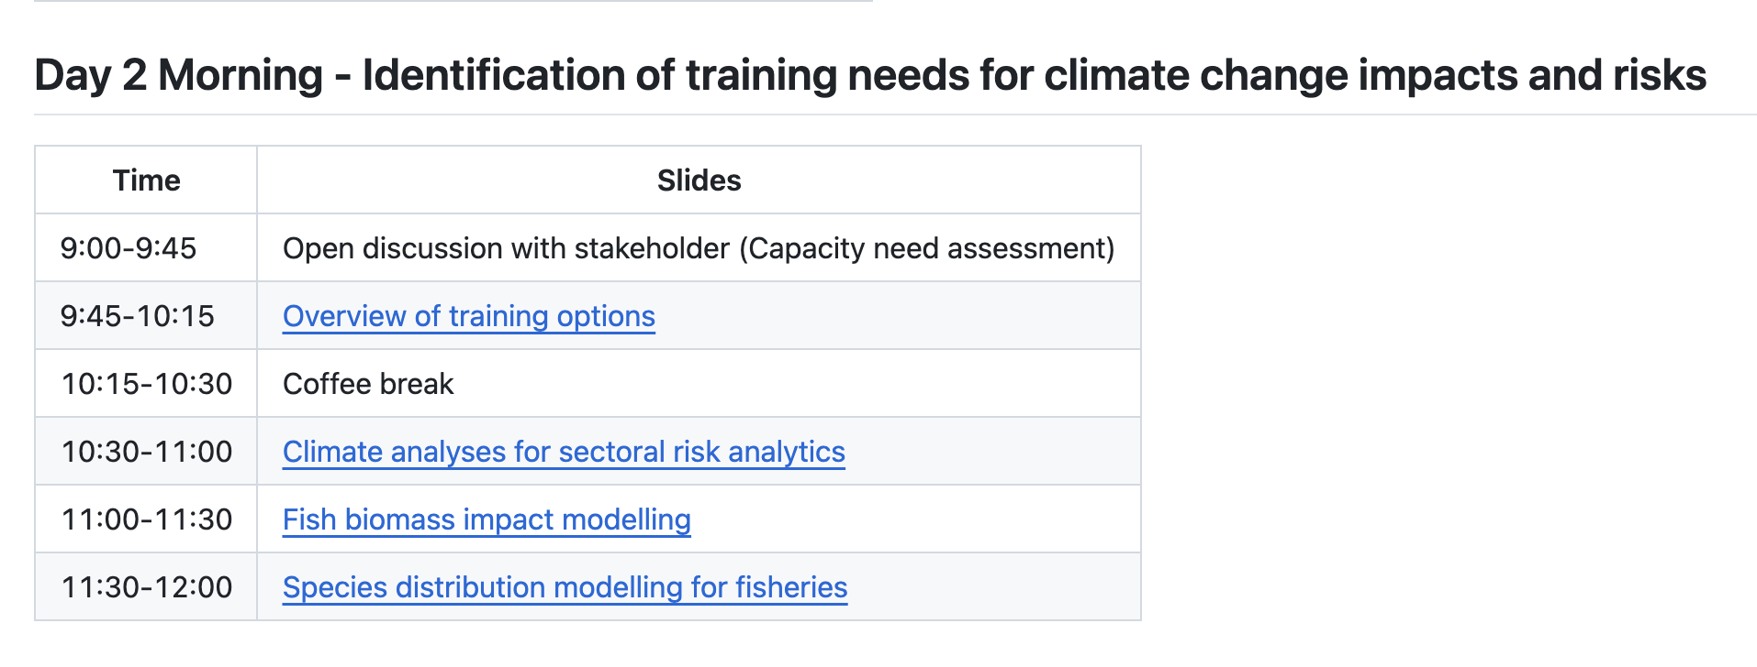
Agenda

